Slide 1
СВОЙСТВА ЛОГАРИФМОВ ЛОГАРИФМИЧЕСКАЯ ФУНКЦИЯ
Открытый урок по математике
Группа 243
Дроздова Наталия Геннадьевна
преподаватель математики
ГБОУ НПО Профессиональное училище №80

Slide 2
ЛОГАРИФМИЧЕСКАЯ ФУНКЦИЯ СВОЙСТВА ЛОГАРИФМОВ
Открытый урок по математике
II курс, группа 243
Дроздова Наталия Геннадьевна
Преподаватель математики
ГБОУ НПО Профессиональный лицей №80

Slide 3
« Пускай кому- то мил английский, Кому- то химия важна. Без математики же всем нам И ни туда, и ни сюда. Нам уравненья -
как поэмы, И интеграл поддержит дух, Нам логарифмы -
словно песни, А формулы ласкают слух»

Slide 4
ЛОГАРИФМЫ Log _{a} b = x , если a^{x}= b
Дать определение логарифму
Как называется число « a » ?
Каким должно быть основание?
Каким должно быть число « b » ?
Какой логарифм называется десятичным?
Какой логарифм называется натуральным?
Notes:
Фронтальный опрос учащихся

Slide 5
ОСНОВНОЕ ЛОГАРИФМИЧЕСКОЕ ТОЖДЕСТВО
если a^{x}= b и Log _{a}b = x
a ^{Log a b} = b
ВАЖНЫЕ РАВЕНСТВА
Log _{a} 1 = 0
Log _{a} a = 1
Log _{a} a^{p} = p

Slide 6
ВЫЧИСЛИТЬ:
Log₅125 =
Log₇1/49 =
Log₄64 =
Log₅₂1 =
Log₈8 =
Lg100 =
Log₃81 = Lg0,01 = Log₅ 1/5 =
3
-2
3
0
1
2
4
-2
-1

Slide 7
Составить логарифм с числами:
3, 3, 27
8, 2 , 64
7, 1, 0
Log ₃27 = 3
Log ₈64 = 2
Log ₇1= 0

Slide 8
ЛОГАРИФМЫ Log _{a} b = x , если a^{x}= b
Чему равен логарифм единицы по любому основанию ?
Сумма логарифмов равна …… ?
Разность логарифмов равна ….. ?
Логарифмическая функция возрастающая или убывающая?
Отчего это зависит?
Notes:
Фронтальный опрос учащихся

Slide 9
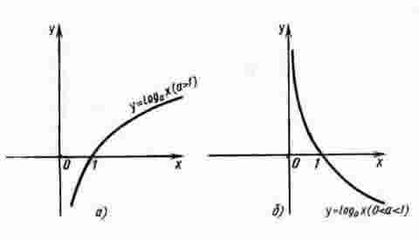
ГРАФИКИ ЛОГАРИФМИЧЕСКОЙ ФУНКЦИИ y = Log _{a} x
a > 1
0 < a < 1

Slide 10
МИНИ-ПРОВЕРОЧНАЯ РАБОТА
1 ВАРИАНТ
2 ВАРИАНТ
Составить логарифм с цифрами : 2, 3, 9
Log ₄64 =
Log ₇ 1/49 =
Ln e² =
Log ₉ 1 =
8 ^{Log 8 5} =
(1/3) ^{Log 3 2} =
49 ^{Log 7 4} =
Log ₂ Log ₃ 81 =
1/2∙Log ₇ 36 - Log ₇ 14 - 3∙ Log ₇ =
Составить логарифм с цифрами : 3, 4, 81
Log _{0.25} 0.125 =
Log ₃ 1/81 =
Lg 100 =
Log ₁₂ 12 =
3 ^{Log 3 18} =
(1/4) ^{Log 4 5} =
9 ^{2Log 32} =
Log ₃Log ₂ 8 =
2∙Log ₃ 6 – 1/2∙Log ₃400 +3∙ Log ₃ =

Slide 11
ОТВЕТЫ
1 ВАРИАНТ
2 ВАРИАНТ
Log ₃ 9 = 2
3
-2
2
0
5
1/2
16
2
-2
Log ₃ 81 =4
3
-4
2
1
18
1/5
16
1
4
Оценка за работу:
6 правильных ответов - оценка «3»
8 правильных ответов - оценка «4»
10 правильных ответов - оценка «5»

Slide 12
Свойства логарифмов ( a>0; a=1; b>0 )
a ^{Log a b} = b
Log _{a} b + Log _{a} c = Log _{a} (b*c)
Log _{a} 1 = 0
Log _{a} b - Log _{a} c = Log _{a} (b/c)
Log _{a} a = 1
Log _{a} b^{p} = p * Log _{a} b
Log _{a} a^{p} = p
Log _{ap} b = 1/p * Log _{a} b
Log _{с} b
1
Log _{a} b =
Log _{a} b =
Log _{c} a
Log _{b} a

Slide 13
Оценка за урок:
Если вы набрали 15 баллов и больше - оценка «5»
Если вы набрали 10 баллов и больше - оценка «4»
Если вы набрали 6 баллов и больше - оценка «3»
Домашнее задание :
устно - Повторить по конспекту логарифмические формулы
Примеры стр.111 № 378, 382

Slide 14
Неизвестное об известном
Подготовили учащиеся
группы 243 : Никулин Егор
Васильев Семен
Ефимов Иван

Slide 15
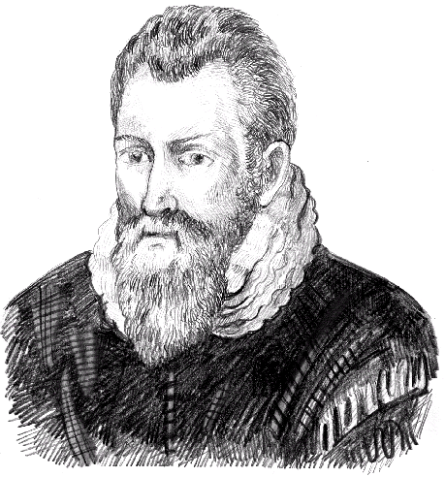
Джон Непер (1550-1617)
Шотландец,
теолог,
математик,
изобретатель "оружия смерти",
задумавший сконструировать
систему зеркал и линз,
которая
поражала бы цель
смертоносным лучом,
изобрел логарифмы,
о чем сообщалось
в публикации 1614 года.
Таблицы Непера,
расчет которых требовал
очень много времени,
были позже "встроены"
в удобное устройство,
чрезвычайно ускоряющее
процесс вычисления –
логарифмическая линейка.

Slide 16
Логарифмическая линейка
В 1614 году шотландский математик Джон Непер
изобрел таблицы логарифмов.
Принцип их заключался в том,
что каждому числу соответствует
свое специальное число - логарифм.
Логарифмы очень упрощают
деление и умножение.
Например, для умножения двух чисел
складывают их логарифмы,
результат находят в таблице логарифмов.
В дальнейшем им была изобретена
логарифмическая линейка,
которой пользовались
до70-х годов нашего века.

Slide 17
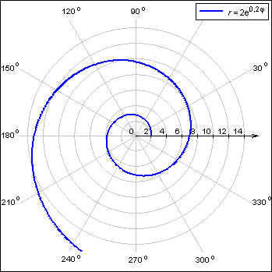
Логарифмическая спираль.
Спираль – это плоская кривая линия, многократно обходящая одну из точек на плоскости, называемую полюсом спирали.
Логарифмическая спираль является траекторией точки, которая движется вдоль равномерно вращающейся прямой, удаляясь от полюса со скоростью, пропорциональной пройденному расстоянию. Точнее, в логарифмической спирали углу поворота пропорционален логарифм этого расстояния.

Slide 18
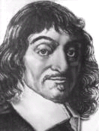
Логарифмическая спираль.
Первым ученым, открывшим эту удивительную кривую, был Рене Декарт (1596-1650г.г.).
Особенности логарифмической спирали поражали не только математиков. Ее свойства удивляют и биологов, которые считают именно эту спираль своего рода стандартом биологических объектов самой разной природы.

Slide 19
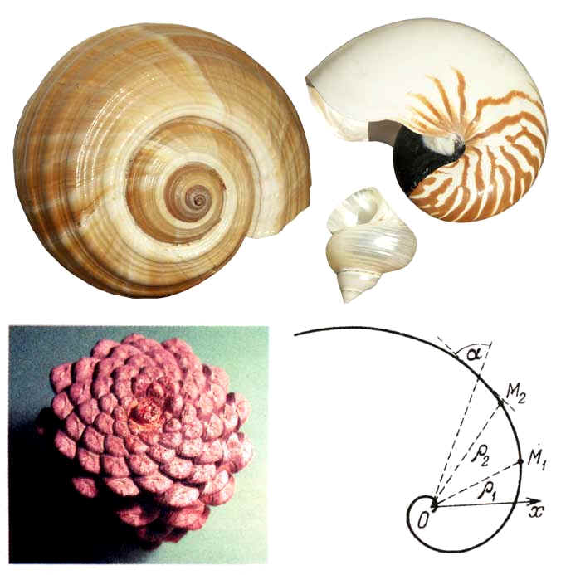
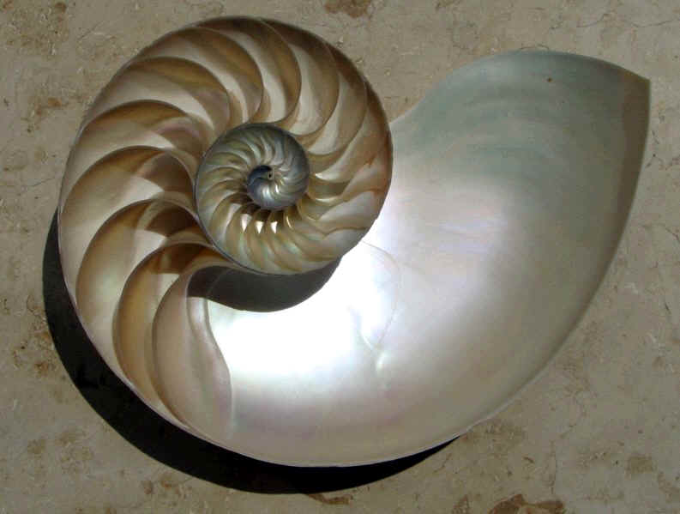
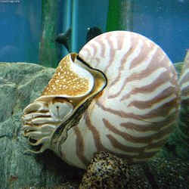
раковины морских животных могут расти лишь в одном направлении. Чтобы не слишком вытягиваться в длину, им приходится скручиваться, причем каждый следующий виток подобен предыдущему. А такой рост может совершаться лишь по логарифмической спирали или ее аналогиям
Поэтому раковины многих моллюсков, улиток закручены по логарифмической спирали.

Slide 20
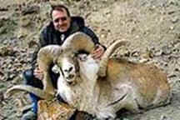
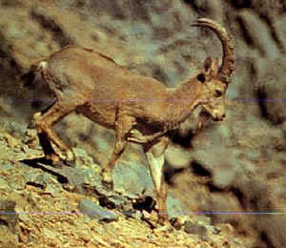
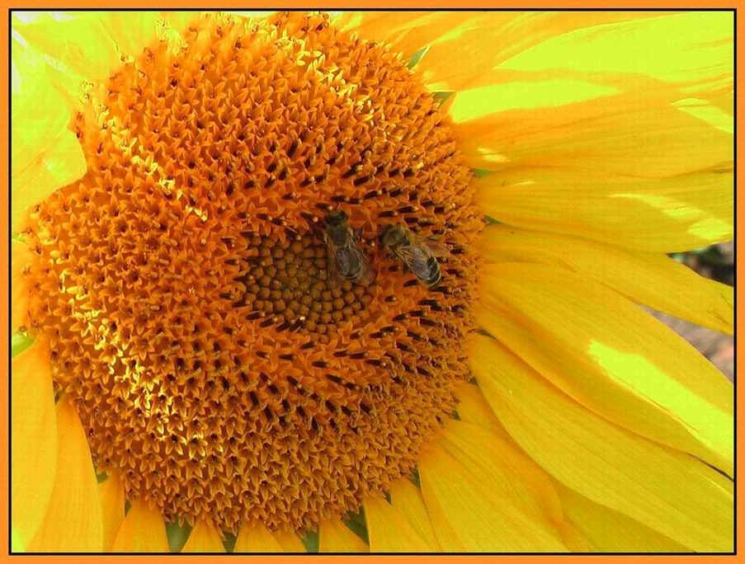
Рога таких рогатых млекопитающих, как архары – горные козлы, закручены по логарифмической спирали.
В подсолнухе семечки расположены по дугам близким к логарифмическим спиралям.
Один из наиболее распространенных видов пауков, эпейра, сплетая паутину, закручивает нити вокруг центра по логарифмической спирали.

Slide 21
По логарифмической спирали закручены и многие галактики, в частности, галактика, к которой принадлежит Солнечная система

Slide 22
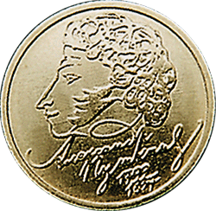
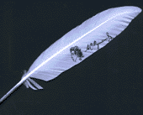
О сколько нам открытий чудных Готовят просвещенья дух И опыт, сын ошибок трудных, И гений, парадоксов друг…

Slide 23
Сегодня на уроке я узнал…..
Сегодня на уроке я познакомился…….
Сегодня на уроке я повторил…….
Сегодня на уроке я научился………

